Slide 1
ScriptSyncShop
Kovács Dániel
Braczkó Tamás
Novák Dominik Viktor

Slide 2
Material-UI: A Frontend Varázslat Három Kattintással
Gyors és hatékony frontend fejlesztés: A Material-UI előre elkészített UI komponenseket kínál, így gyorsan és hatékonyan lehet frontend alkalmazásokat fejleszteni.
Rugalmas és könnyen testreszerezhető dizájn: Egyszerűen testreszabhatóak a dizájn elemek a projekt igényeinek megfelelően.
Egyszerű integráció és használat: Könnyen integrálható a React-alapú projektekbe, így kezdő és tapasztalt fejlesztők egyaránt könnyen használhatják.
Előre elkészített komponensek és stílusok: A Material-UI kész komponenseket és stílusokat kínál, amelyekkel egyszerűen építhetők fel modern felhasználói felületek.

Slide 3
Oldalak és funkciói
Főoldal
Termékek
Regisztráció
Bejelentkezés
Ügyfélszolgálat

Slide 4
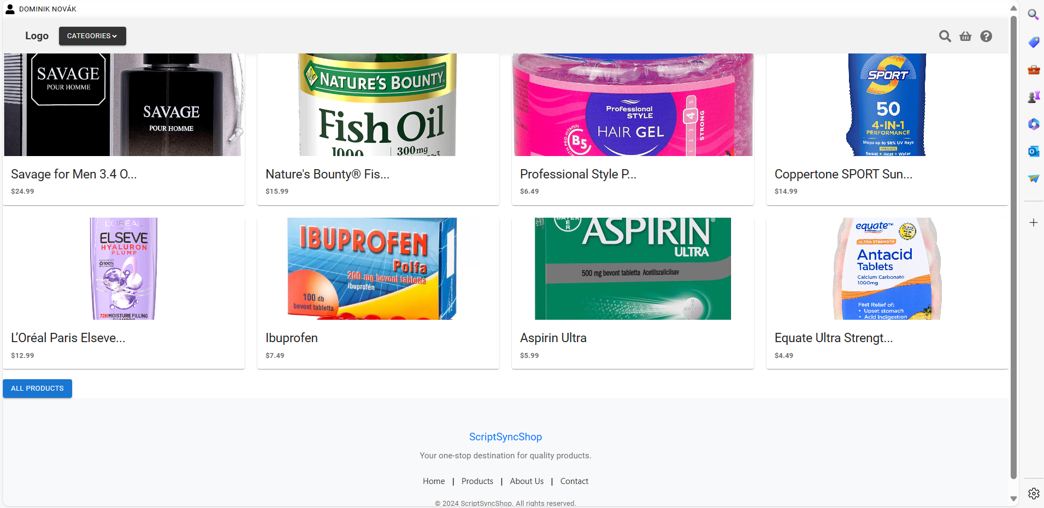
A főoldal

Slide 5
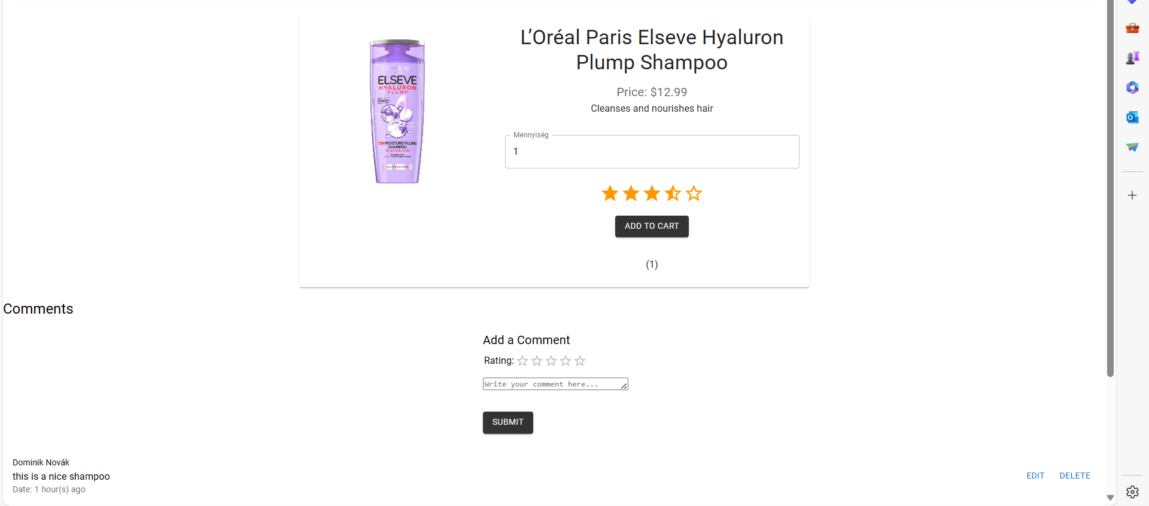
A termékek
Kommentek gyakori lekérése.
Felhasználó ellenörzése.
Termék értékelés átlag alapján.

Slide 6
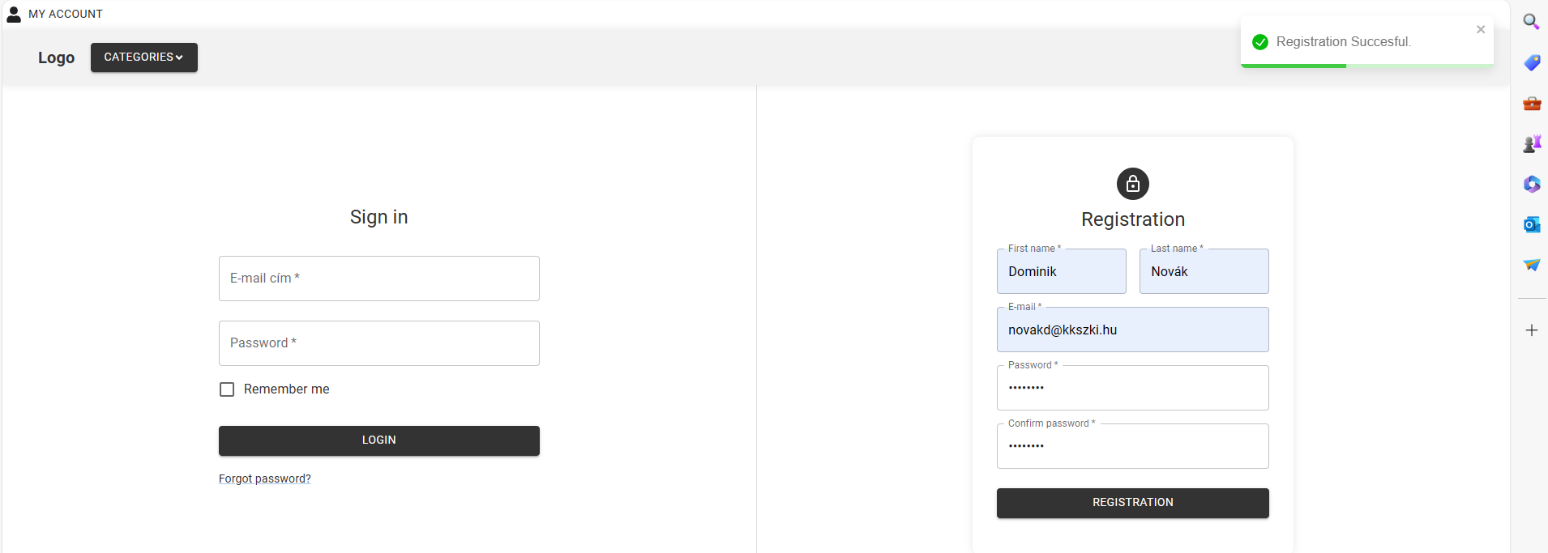
Regisztráció és Bejelentkezés
React Toastify használata
Email alapú regisztráció

Slide 7
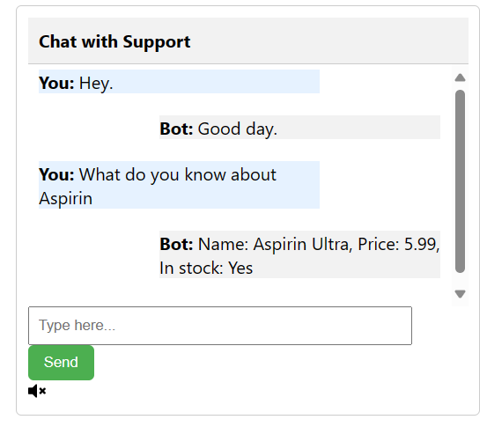
Ügyfélszolgálat
Modosított DialoGpt
Email, adatok lekérése, alap kommunikáció fenntartása

Slide 8
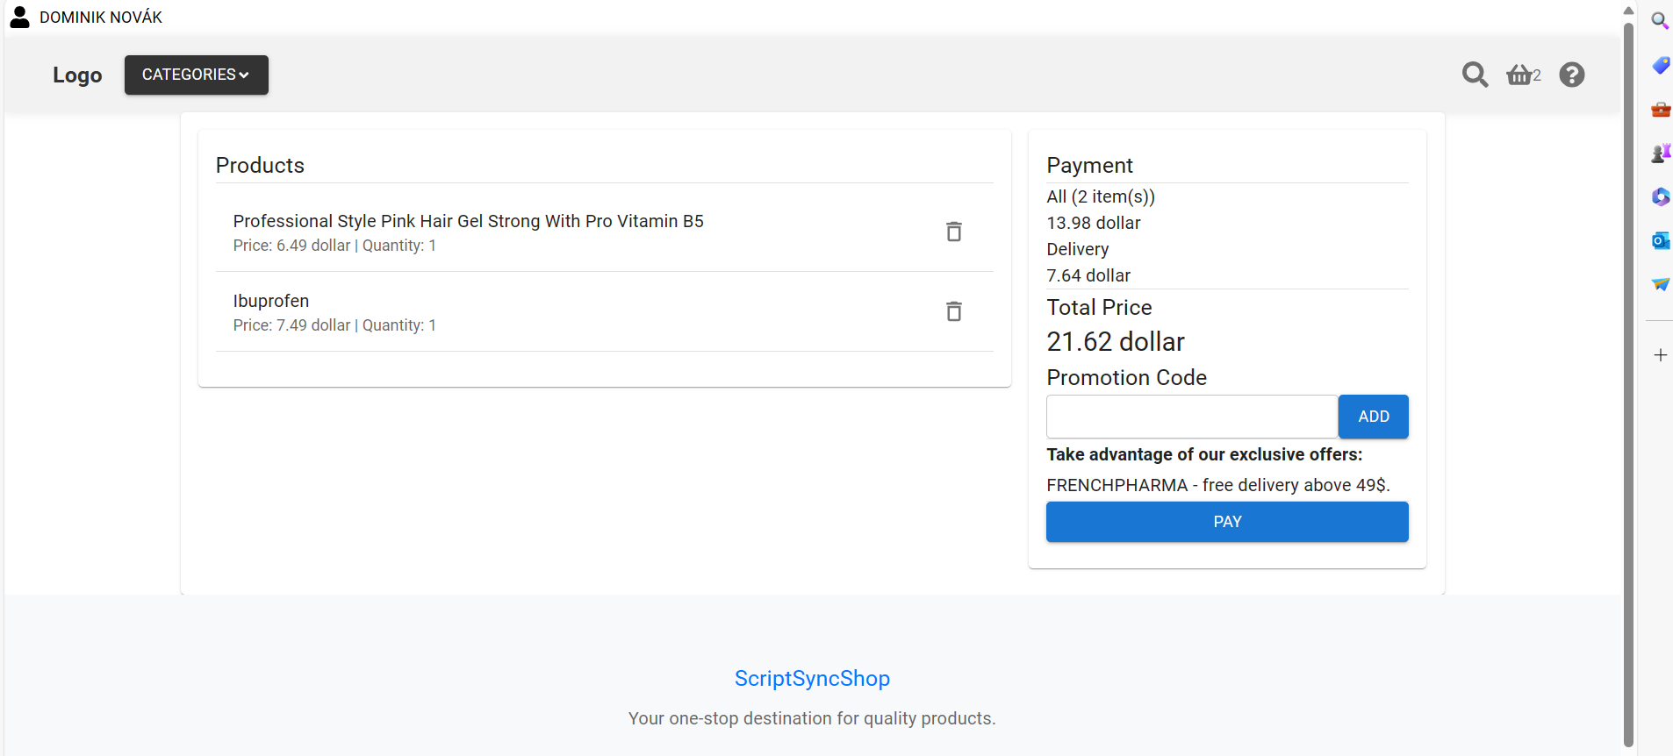
Rendelés esetén

Slide 9
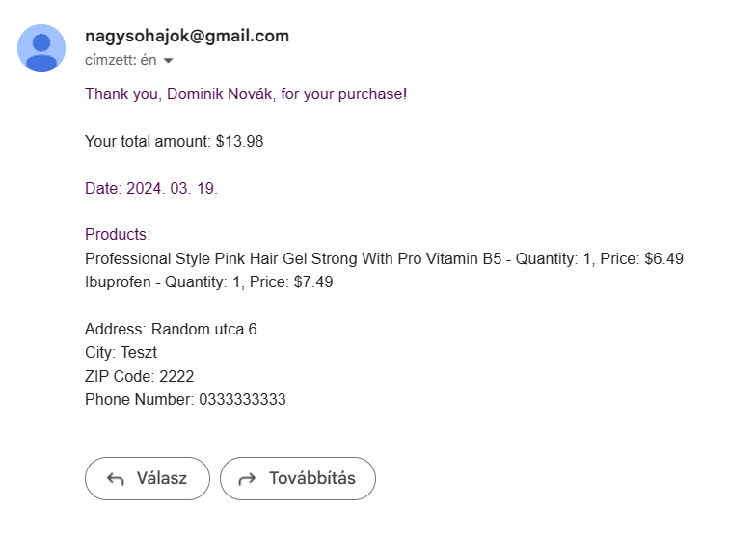
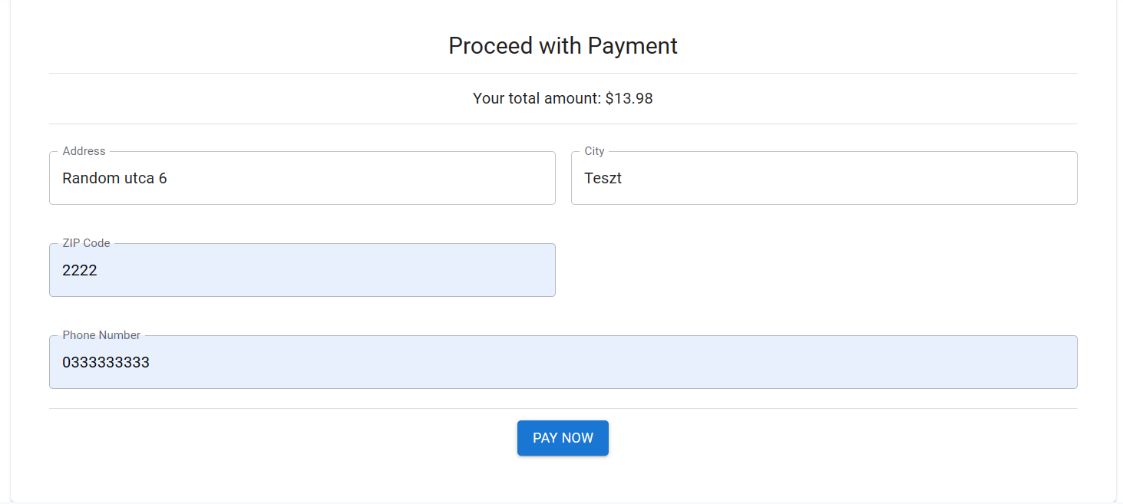

Slide 10
Köszönöm a figyelmet!

